Slide 1
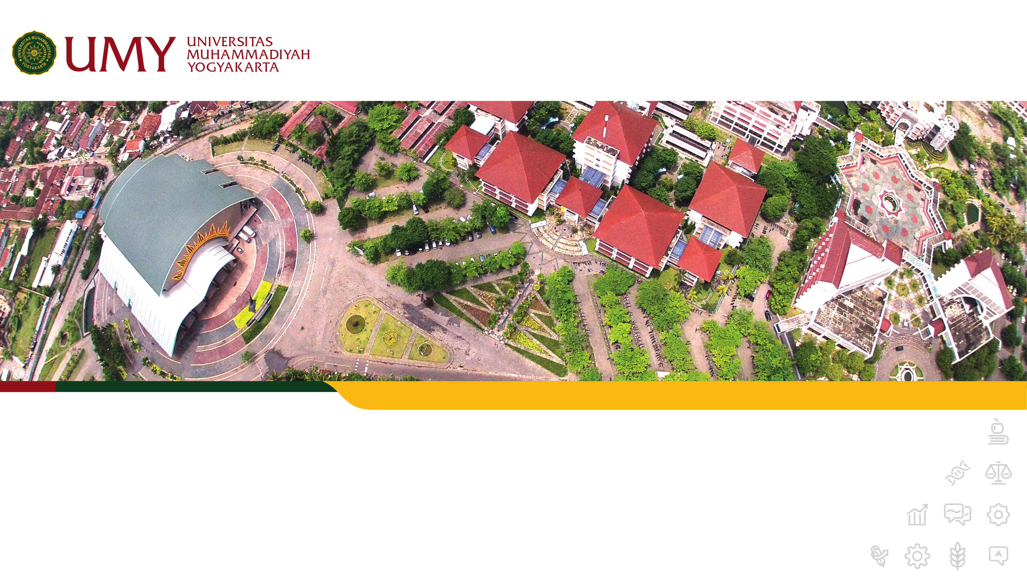

The future starts today, not tomorrow.
www.umy.ac.id
Kampus, Mahasiswa dan Sepak bola
Fajar Junaedi
Dosen Ilmu Komunikasi UMY

Slide 2


Slide 3
Menjadikan Sepak bola sebagai Kajian
Munculnya skripsi bertema sepak bola
Lebih lanjut https://fandom.id/artikel/feature/kultur/mencintai-sepak-bola-lokal-dengan-skripsi/

Slide 4
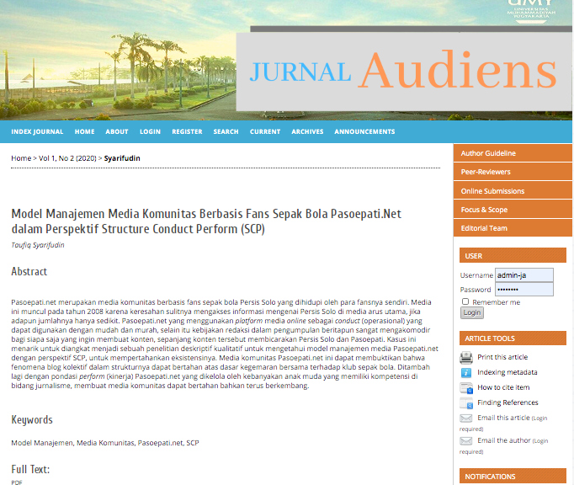
Publikasi di beberapa jurnal
Link https://journal.umy.ac.id/index.php/ja/article/view/8722

Slide 5
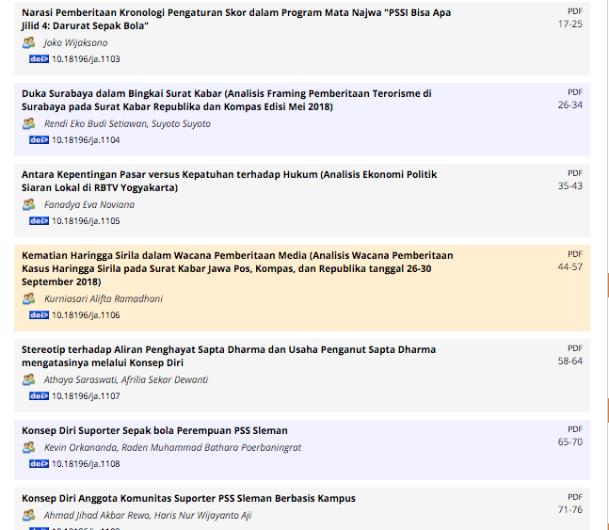
Publikasi mahasiswa
Link https://journal.umy.ac.id/index.php/ja/issue/view/627

Slide 6
Literasi Sepakbola
Teknologi digital mendorong berkembangnya literasi media sepak bola lokal di berbagai kota.
Read more https://www.atlantis-press.com/proceedings/jcc-20/125943402

Slide 7

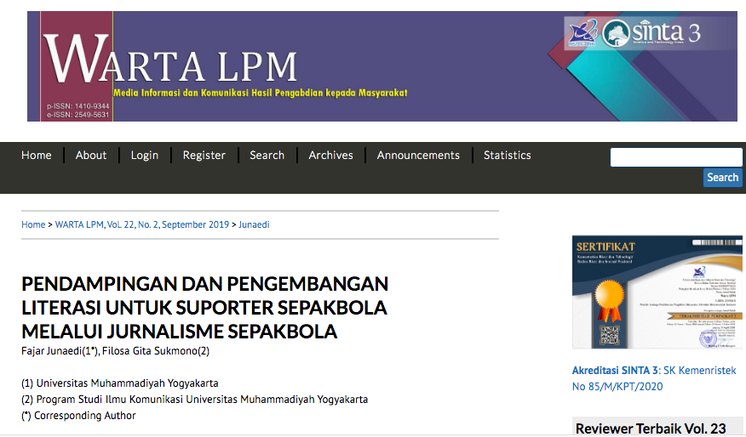
”Mendobrak” Tridarma Perguruan Tinggi : Penelitian dan Pengabdian tentang Sepakbola
Link http://journals.ums.ac.id/index.php/warta/article/view/8258

Slide 8
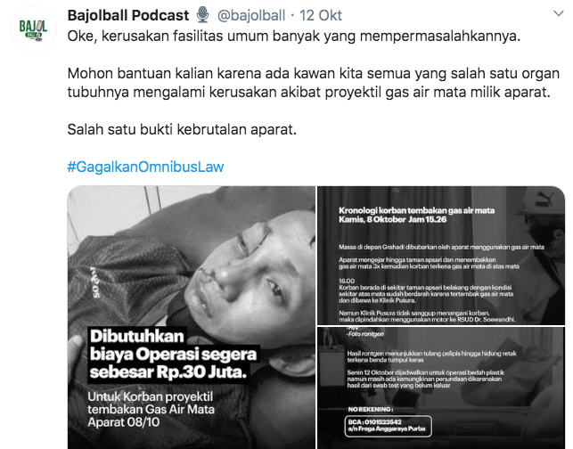
Fanatisme : Fandom dan Kewargaan

Slide 9
Terima kasih
@fajarjun

